Slide 1
近期研究进展汇报
一、Abaqus 多地层坡地模型斜入射地震动数值模拟优化进展
二、单一均质坡地地震动放大因子机器学习代理模型研究推进
2026年6月

Slide 2
汇报提纲
多地层坡地模型
机器学习代理模型
01
04
Abaqus 有限元 + 粘弹性人工边界
从端到端深度学习到物理特征驱动经典 ML
参数化工况设计
v3 主要结果
02
05
对齐 Shen 等 (2025) 论文，78 个仿真工况
GPR R²=0.947，优于 GPU 深度模型，训练成本 CPU 秒级
自由场引擎验证
下一步工作计划
03
06
v6 物理自检：地表放大精确 2.0，应力误差 <10⁻¹²
多地层仿真批量计算 + ML 数据扩充 + 论文写作

Slide 3
Part I
Abaqus 多地层坡地模型
斜入射地震动数值模拟优化
对齐 Shen 等 (2025) · VAB v5 · 自由场引擎 v6 验证通过

Slide 4
研究背景：多地层斜坡地震动联合放大效应
Part I · 背景
参考文献：Shen 等 (2025) · 基岩 + 覆盖层二维平面应变模型 · 斜入射 SV 波
研究问题
模型方法
研究指标
地震波在斜坡地形中因几何聚焦、波型转换产生放大。地形放大（topography）与地层放大（stratigraphy）叠加时，规律更为复杂，需系统量化。
二维平面应变 FEM（Abaqus）
斜入射 SV 波（θ = 0°/15°）
粘弹性人工边界（VAB）
Ricker 脉冲波激励
TAF_h / TAF_v（地形放大因子）
= 坡面 PGA ÷ 平地 PGA
沿坡面无量纲坐标 x/h 分布
+ 峰值随无量纲频率 a₀ 变化

Slide 5
参数化工况设计（对齐 Shen 等 2025 论文）
Part I · 工况设计
均质覆盖层模型（A/B/C工况）+ 双层覆盖层模型（D工况），共 78 个独立工况
工况集 | 研究变量 | 固定参数 | 工况数
A | 坡角 i = 30°/45°/60° | h/H=0.50, Vr/Vs=1.25 | 24
B | 厚度比 h/H = 0.25/0.50/0.75 | i=30°, Vr/Vs=1.25 | 24
C | 阻抗比 Vr/Vs = 1.25/2.50/5.00 | i=45°, h/H=0.50, a₀=2.0 | 6
D (双层) | 地表层波速比 Vs1/Vs2、厚度比 h₁/(H-h) | i=45°, h/H=0.50, Vr/Vs2=2.5 | 24
78
3
独立仿真工况
入射角度(0°/15°)
200m
2
坡高 H-h
地震波入射类型
输入波参数
Ricker SV 波，无量纲频率 a₀ = 0.5 / 1.0 / 1.5 / 2.0 基岩 Vr = 2000 m/s；覆盖层 Vs = 400~1600 m/s 密度 ρ = 2500 kg/m³，泊松比 ν = 0.3
▲ 均质模型各工况仿真已完成；后处理脚本（TAF分布图、峰值曲线、箱线图、FAS频谱图）已开发就绪

Slide 6
核心更新：多地层模型 VAB v5 ——四项物理对齐改进
Part I · 模型更新
最新提交：2026-06-09 | 对应脚本：VAB_oblique_TAF_multilayer_v5.py
① 自由场层内材料一致化（最高优先级）
② 网格自适应（Kuhlemeyer-Lysmer 准则）
v4 对所有边界节点的面力均使用基岩参数计算，与已按本层取值的弹簧/阻尼系数自相矛盾。软表层 Vs₁=400 m/s 的侧边节点面力被高估约 5×。
v5 修正：侧边节点改用本层 cs / cp / ρ 计算等效节点力，使三项（弹簧 + 阻尼 + 面力）口径一致。
新增 mesh_cfg 配置块与 _max_element_size() 函数，自动计算单元最大尺寸：
Δl ≤ cs_min / (10 × fmax)
例：Vs₁=400 m/s @ 8Hz → Δl ≤ 2 m
可通过 case_config.json 注入覆盖。
③ 时间步充分性校验护栏
④ 已知局限文档化 + 可注入参数
新增 time_cfg 配置块；加载输入波后自动验证每周期采样数是否满足最低要求。当前 dt=1e-3 均达标，不触发重采样。
明确列出已知近似：Rayleigh 阻尼无法分离 Qp/Qs；界面 SV↔P 转换系数取射线近似；CPE4 线性单元 vs. SPECFEM2D 谱元高阶。MAX_REFLECT_ORDER 可通过 case_config.json 注入。

Slide 7
自由场引擎 v6 验证：全部判据通过
Part I · 验证
脚本：freefield_selfcheck_v1.py（纯 Python 可跑，不依赖 Abaqus）
判据 | 物理预期 | 实测结果 | 状态
A1 垂直入射地表水平放大 | 2.0（自由面） | 2.0000 | ✅ 通过
A2 垂直入射地表竖向/水平比 | ≈ 0（SV 纯水平） | ~2×10⁻¹² | ✅ 通过
A3 自由面应力 σ_yy / τ_xy | ≈ 0（自由面条件） | ~1×10⁻¹⁷ | ✅ 通过
内部 |τ_xy| / (ρ·cs·|v|) 量纲 | O(1) 标度自洽 | ~2.6 | ✅ 通过
B 斜入射 15° 自由面应力 | ≈ 0 / 全有限 | ~1×10⁻¹⁷ / True | ✅ 通过
C 速度基线校正残余漂移 | ≈ 0（朴素漂移 100%） | ~1×10⁻¹⁶ | ✅ 通过
D2 右下角底边厚度一致性 | 修正后误差 = 0 （旧 v5 做法偏差 1.40） | 0.0（✅ 修复） | ✅ 通过
核心结论：地表放大精确 2.0 + 自由面应力 ≈ 0 + 阻抗量级 O(1) 三者共同佐证，等效节点力三项处于同一量纲与相位约定下，物理一致性已验证。

Slide 8
Part II
单一均质坡地地震动放大因子
机器学习代理模型研究
从端到端深度学习 (v2) → 物理特征驱动经典 ML (v3) · 报告版本 v3 · 2026-06-08

Slide 9
代理模型任务：以低维输入预测全场 TAF/PGA 曲线
Part II · 问题定义
输入：地形几何 + 波物理特征；输出：沿地表 161 点 × 4 通道响应曲线
输入特征（16 维）
输出（161 点 × 4 通道）
几何特征（5维）
坡高 h、坡角 i、入射角 θ log(h)、tan(i)
波物理特征（11维）
Arias 强度、有效持时 D₅₋₉₅
卓越周期 Tp、平均周期 Tm
PGV、PGD
反应谱 Sa(T) × 5个周期点
（注：输入 PGA 为常数已剔除）
PGA_h
水平峰值地面加速度分布
R²=0.948
PGA_v
竖向峰值地面加速度分布
R²=0.977
→
ML 代理
TAF_h
水平地形放大因子
R²=0.946
TAF_v
竖向放大因子（物理病态，单独处理）
—
数据集：5坡高 × 5坡角 × 7入射角 = 175工况（174有效）× 3地震波 = 522样本

Slide 10
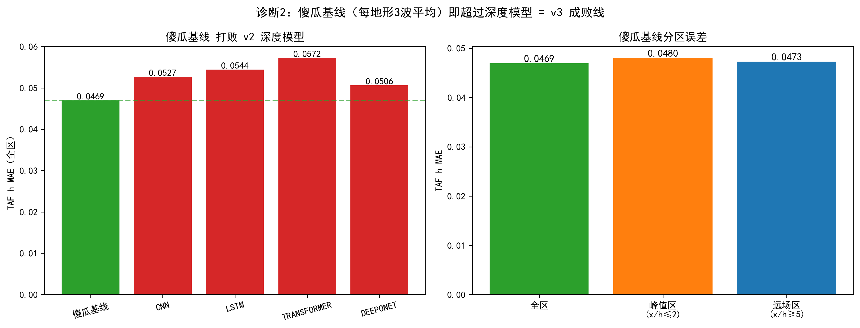
Stage 0 诊断：v2 端到端深度学习为何失败？
Part II · v2 诊断
诊断结论驱动 v3 从根本改变方案
发现 1：地形是主角，波是配角（2.47×）
跨地形标准差 = 0.129；跨波标准差 = 0.052，比值 2.47。TAF_h 的变化主要由 h/i/θ 三个标量驱动，根本用不着深度网络消化 4000 步的原始波形。
发现 2：深度模型连傻瓜基线都打不过
「取三条波平均、完全无视波形」的傻瓜基线 MAE=0.0469；v2 四个深度模型全部更差（MAE 0.0506~0.0572）。四模型 R²挤在 0.79~0.84，是瓶颈不在模型的经典信号。
发现 3：TAF_v 物理病态
图：傻瓜基线 vs. v2 全部深度模型（TAF_h MAE）
斜入射 SV 波下平地竖向 PGA 近零（约 1.15% 点<10⁻³），分母趋零导致 TAF_v 最大值达 1.77×10¹¹。须专项稳健处理。

Slide 11
v3 新方案：物理特征 + POD 降维 + 经典 ML
Part II · v3 方案
从「消化原始时序」改为「提取领域物理标量」
原始数据
(522 条曲线)
16 维
特征向量
POD 降维
→ 15 个系数
XGBoost/
GPR 预测
逆 POD 还原
161 点曲线
→
→
→
→
几何特征（5维）
波物理特征（11维）
防过拟合评估策略
坡高 h, 坡角 i, 入射角 θ
log(h)（范围约 1~2.6 数量级）
tan(i)（替代角度线性编码）
Arias 强度（总能量）
有效持时 D₅₋₉₅
卓越周期 Tp / 平均周期 Tm
PGV, PGD
反应谱 Sa(T) @ 5个代表周期
(注：PGA 为常数已剔除)
GroupKFold：同一地形 3 条波
同进同出训练/验证集
外推测试：留一波 / 留一高度
/ 留一角度（严苛分区验证）
GPR 自带预测不确定性带

Slide 12
v3 GPR 全面超越 v2 所有深度模型（TAF_h）
Part II · 主要结果
两个里程碑：① 穿透傻瓜基线理论下限；② CPU 秒级训练，打败 GPU 小时级深度模型
0.0244
0.947
v3 GPR MAE（最优）
v3 GPR R²
2.07×
CPU秒
GPR 优于最强深度模型
(DeepONet)
训练成本
（vs GPU小时）
通道 | v3 GPR R² | v3 GPR MAE | v2 最优 R²
TAF_h | 0.946 | 0.0244 | 0.835
PGA_h | 0.948 | 0.0131 | 0.823
PGA_v | 0.977 | 0.0098 | 0.924
TAF_v | 0.861* | 0.547* | 0.944*
* TAF_v 两版评估口径不同（病态通道），不直接可比

Slide 13
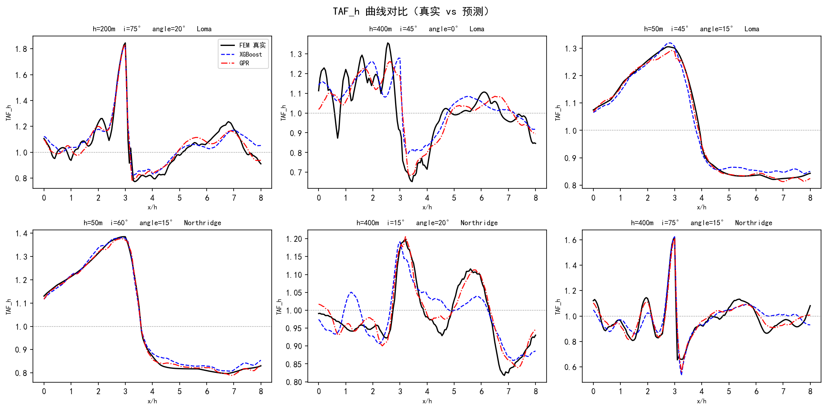
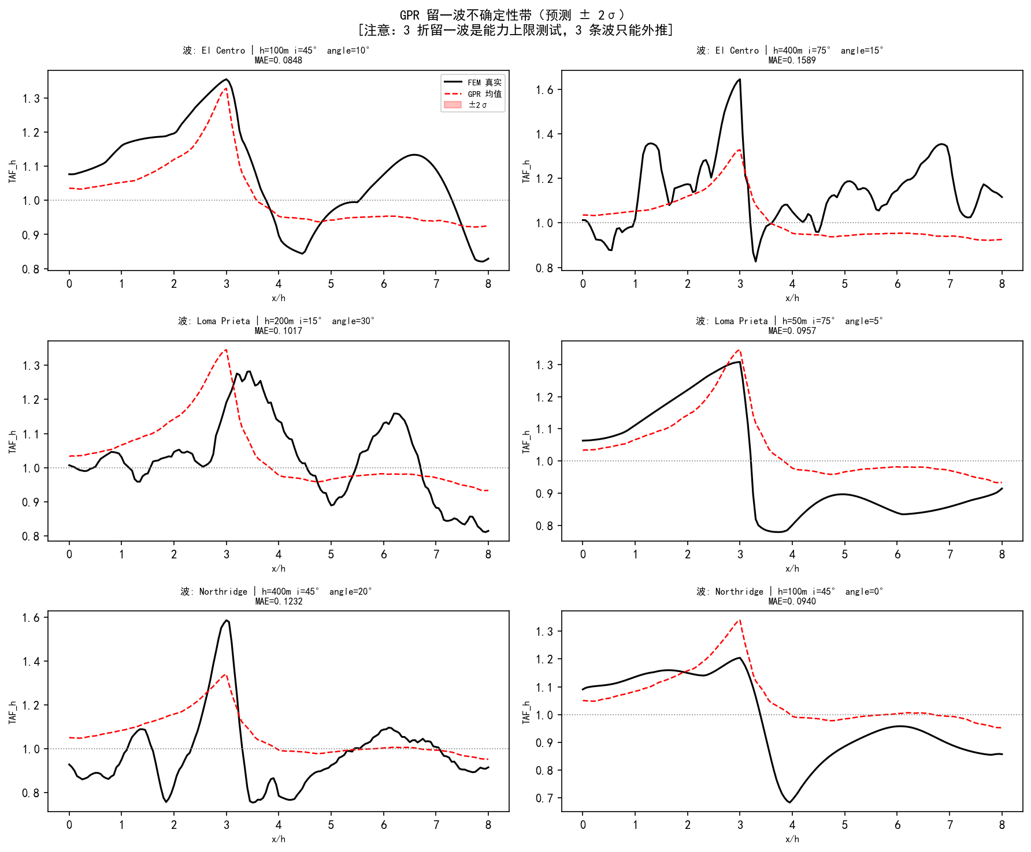
GPR 预测效果：曲线形状捕捉精准，不确定性诚实示警
Part II · 预测效果
左：随机工况 TAF_h 曲线（FEM 真实 vs 预测）；右：留一波测试 GPR ±2σ 不确定性带
图：6 个随机工况的 TAF_h 曲线（FEM 真实 vs 模型预测）
图：留一波测试下 GPR 预测 ±2σ 不确定性带（面对未见地震波时主动示警）
关键洞察：GPR 不仅精度最优，还提供运行时不确定性估计——离训练数据越远，预测区间自动扩大，避免对未知场景给出虚假自信的预测。

Slide 14
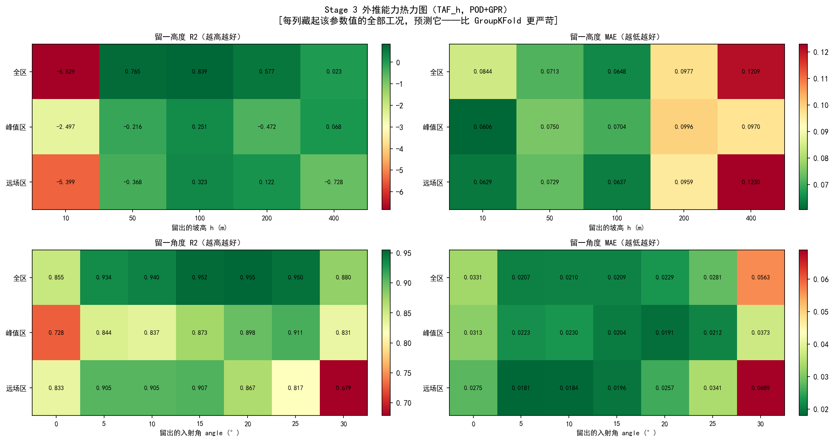
外推适用域评估：内插可靠，边界外推失效
Part II · 适用域
诚实量化模型边界，避免将适用范围外的结果误用于工程实践
测试场景 | R² | 判断
标准 GroupKFold（内插） | 0.946 | 优秀
留一角度（均值） | 0.924 | 稳健
留一高度 h=100m（内插） | 0.839 | 良好
留一高度 h=10m（下边界外插） | −6.83 | 崩溃
留一高度 h=400m（上边界外插） | 0.02 | 崩溃
留一波（仅3条波） | 0.272 | 波外推上限
模型适用域（应明确声明）：
坡高 10–400 m 之间内插；入射角 0–30° 之间；地震波频谱与三条训练波相近。
范围外请配合 GPR 不确定性带判断可信度。
图：留一高度 & 留一角度外推 R²/MAE 热力图（TAF_h）

Slide 15
下一步工作计划
1
多地层有限元（Part I）
① 完成 A/B/C/D 工况批量仿真（Autorun_paper_Shen2025_v2.py）
② 后处理：绘制 TAF 沿坡面分布图（Fig.8/9/11/12/13/15）
③ 与 Shen 等 (2025) 论文结果图定量对比验证
④ 双层模型（D 工况）批量计算及 Fig.15/16/17 复现
2
机器学习代理模型（Part II）
① 扩充数据集：将多地层（균质/双层）工况纳入训练，扩展 ML 适用范围
② 物理先验融入：尝试将阻抗比、覆盖层厚度作为新特征
③ 不确定性量化：GPR 预测区间与有限元误差的标定对比
④ 论文写作：方法节、结果节、讨论节撰写
目标：本学期内完成多地层模型验证 + ML v3 报告投稿论文草稿

Slide 16
研究进展小结
① 多地层模型 VAB v5
② 工况设计完备
四项物理修正（层内材料一致、网格自适应、时间步护栏、局限文档化）已完成；自由场引擎 v6 七项验证全部通过
对齐 Shen 等 (2025)：均质 A/B/C 54 个工况 + 双层 D 24 个工况，后处理脚本完整就绪
③ ML v3 报告完成
④ 诚实适用域
GPR（物理特征+POD降维）TAF_h R²=0.947，全面超越 v2 全部深度模型；训练成本从 GPU 小时降至 CPU 秒级
参数范围内插值 R²≈0.95；边界外推失效并由 GPR 不确定性带自动示警——适用域已明确量化
感谢导师指导！

